Slide 1
Zelenina
Petronela Kmeťová

Slide 2
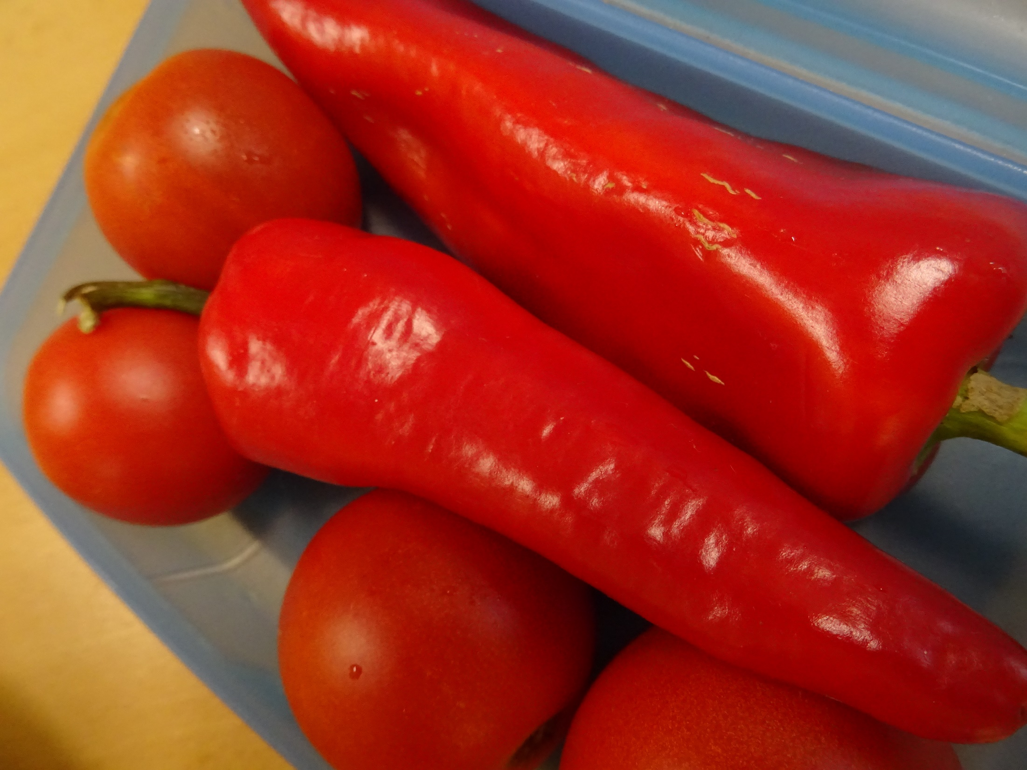
27.9. sme si mali doniesť domácu zeleninu do školy

Slide 3
HneĎ na prvej hodine sme začali ozdobovať chlebíčky

Slide 4
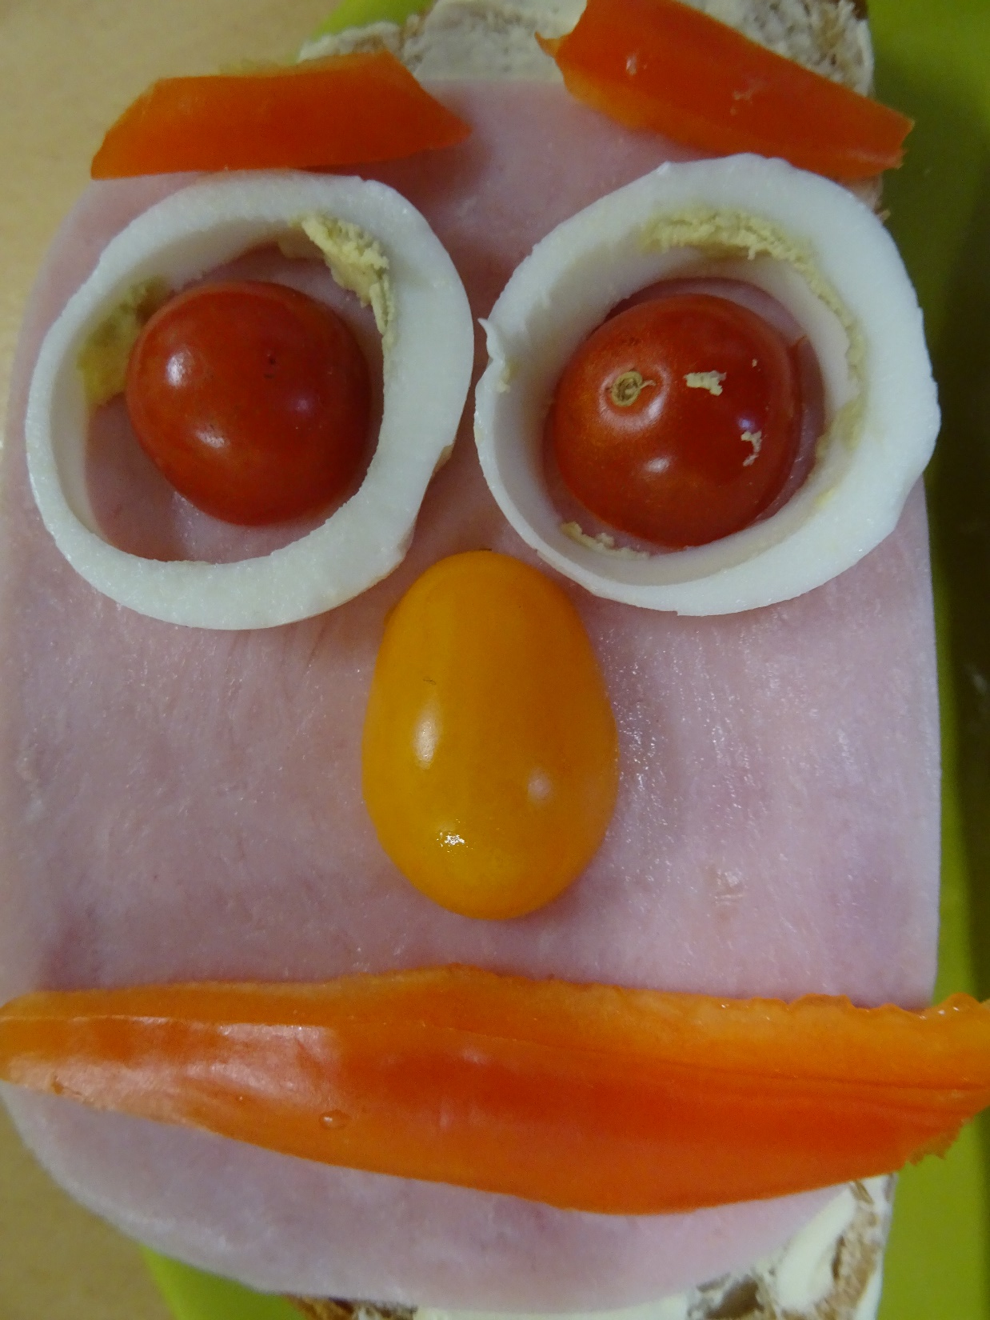
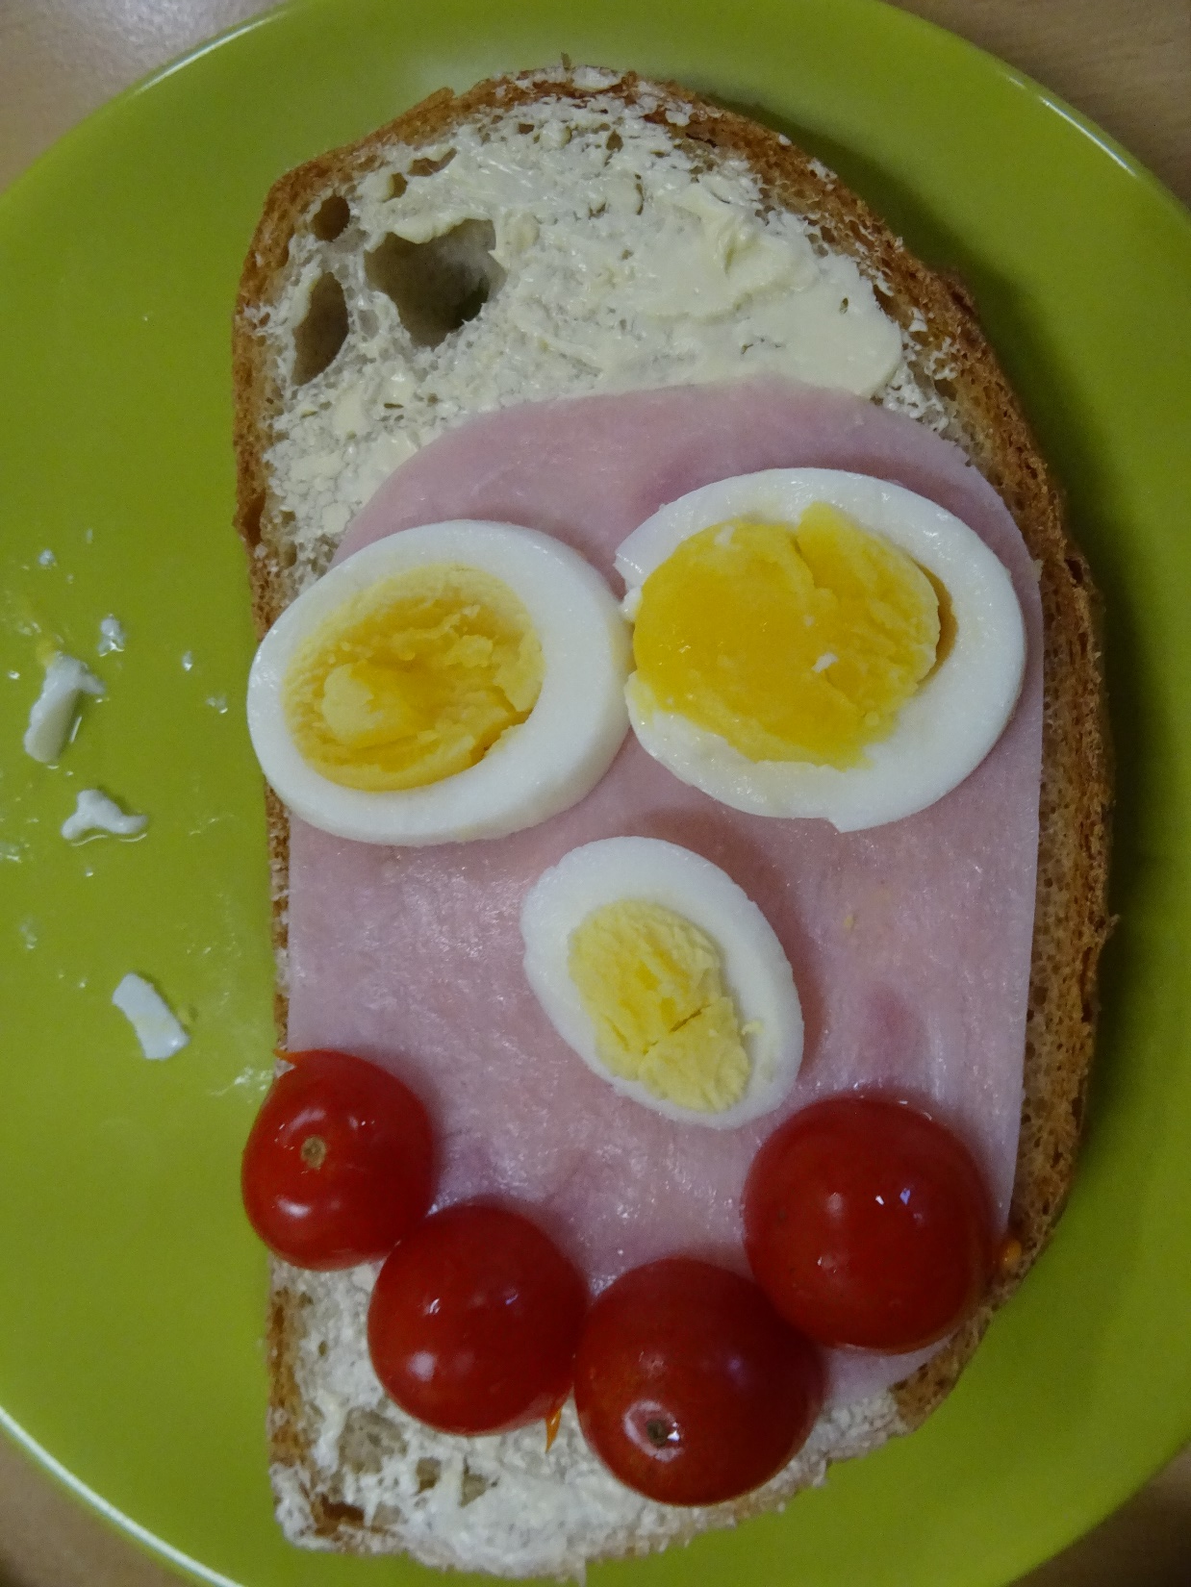
O pár minút nám vzniklo toto

Slide 5
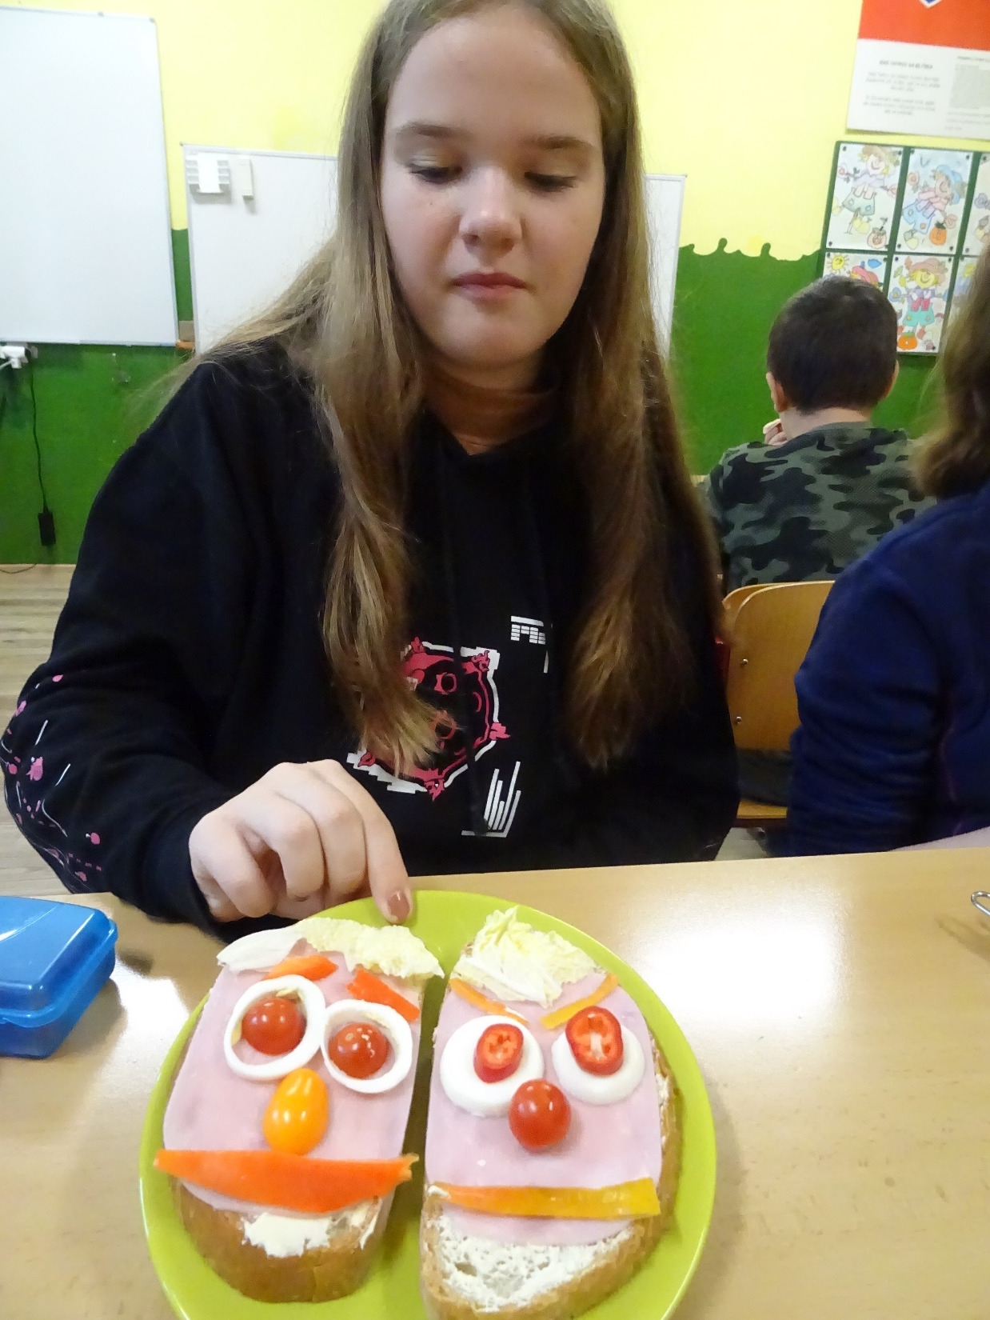
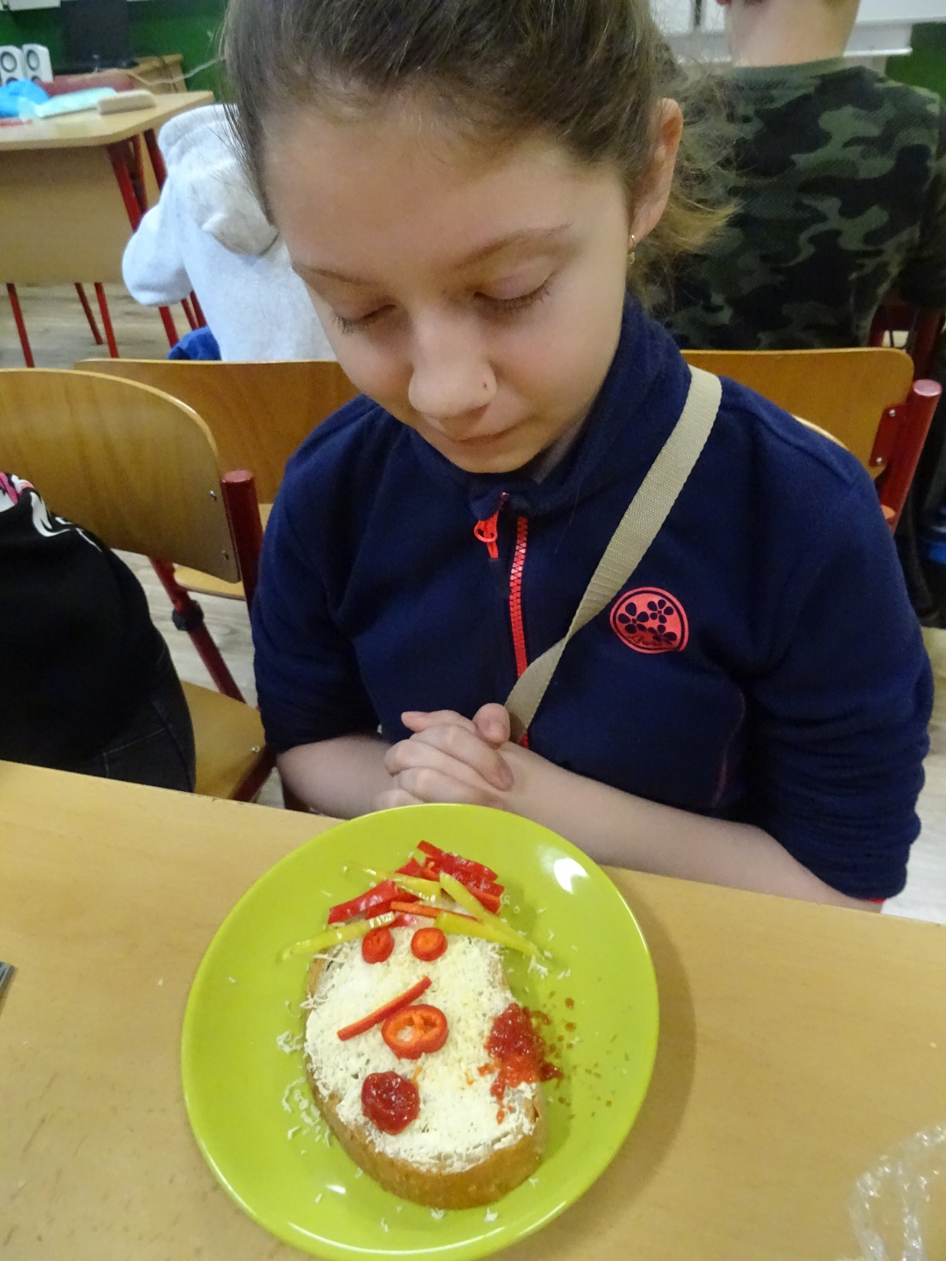
Veľmi nám to chutilo

Slide 6
urobili sme ich veľmi veľa

Slide 7
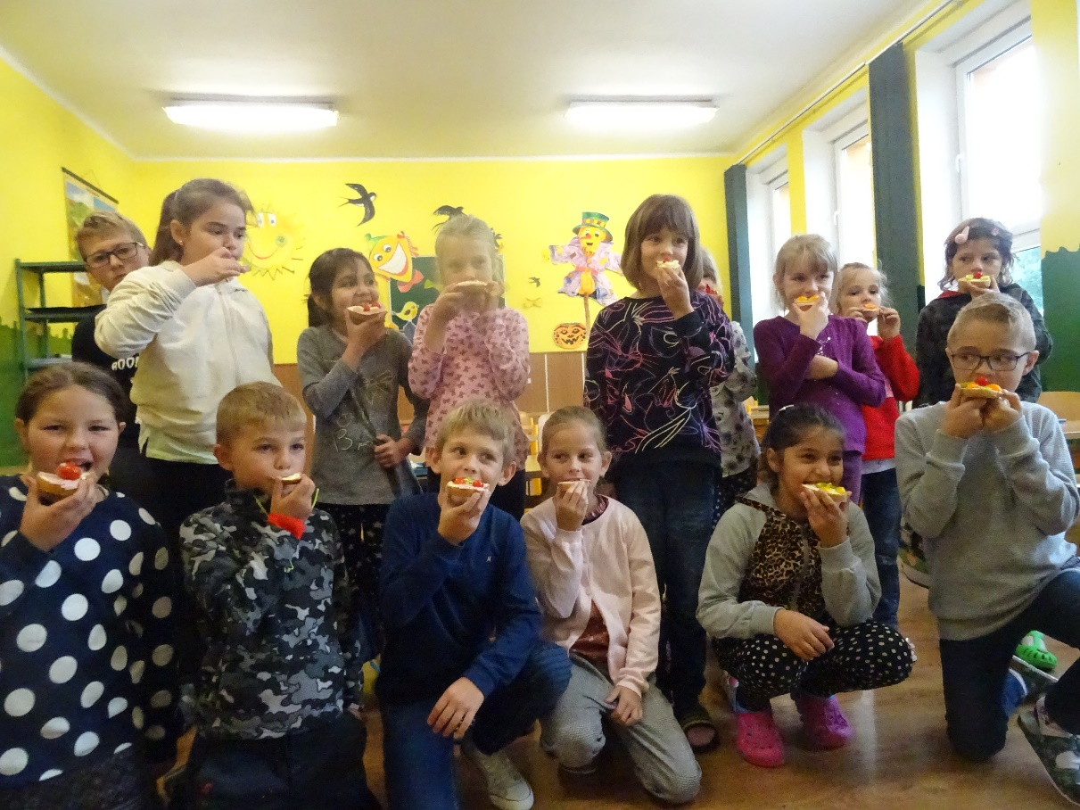
Ponúkli sme aj druhákov A TRETIAKOV

